Slide 1
民主主義は輸出可能か
アラブの春・シリア・ウクライナ

Slide 2
アラブの春・シリア問題前史
西欧列強の植民地と、オスマントルコの栄光と屈辱という歴史意識→栄光・誇りを取り戻す
独立(西欧から、オスマントルコから)の際の、英仏による恣意的約束と領土設定
フサイン・マクマホン協定(アラブ人全員の統一国家支持)1915
サイクス・ピコ協定(中東地域を分割)1916
バルフォア宣言(イスラエル建国支持)1917
1947イスラエル建国以来、中東は戦争・戦闘状態
19世紀シオニズム→ナチ等の迫害→建国後も続々移住
アラブ民族主義(世俗的)→相互に対立・イスラム主義と対立→多くの国が独裁政治に

Slide 3
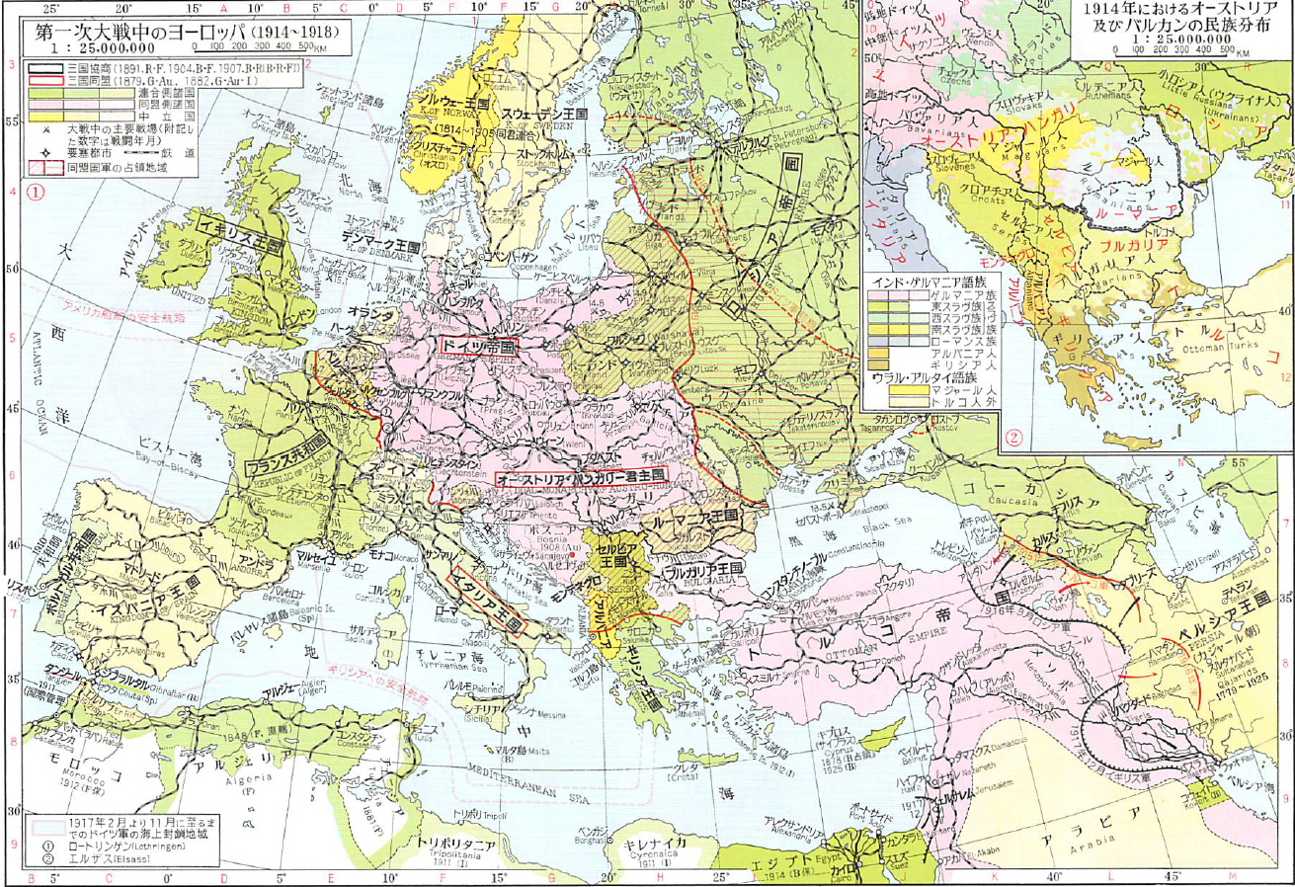

Slide 4
ネオコン(Neo Conservatism)とは
「民主主義の輸出」のために、軍事的手段を厭わない
ふたつのneo : 民主党から共和党へ、経済的自由主義
いくつかの特徴
トロツキズムの流れ(革命の輸出→民主主義の輸出)
ユダヤ系が多いとされる→イスラエルへの絶対的支持
政治・経済・行政・学会に多数の指導的人材
イラク戦争・アラブの春・ウクライナ紛争等に関わっている

Slide 5
PNAC (Project for the New American Century)
1997設立のシンクタンク
基本提案
アメリカが地球規模での責任を遂行するための軍備、軍事支出の増強
民主主義諸国と同盟を結び、価値観や利益を共有しない政権との対峙
国外での政治的、経済的自由の大義の強化
国際秩序の維持拡張のためにもアメリカのみが勝ち得た唯一無比の役割を果たす
Further, the process of transformation, even if it brings revolutionary change, is likely to be a long one, absent some catastrophic and catalyzing event – like a new Pearl Harbor.

Slide 6
アラブの春推移
2010.12 チュニジアで露店で野菜を売っていた青年が、無許可を理由に没収→焼身自殺→ネットで拡散→民衆の怒り→23年支配していたベン・アリー退陣→民主的な選挙の政府が持続
2011.1 エジプトのカイロでデモ→ネットで拡大→30年支配のムバラク国外脱出→選挙でイスラム同胞団政府→軍のクーデタで同胞団大量逮捕・処刑
2011.2 リビアで拘留中の弁護士解放を求めてデモ→内戦状況に→NATOの空爆(アルジャジーラによる誤報がきっかけ)→カダフィ殺害→テロ続発→事実上の分裂状況に
他、バーレーン、イエメンでも

Slide 7
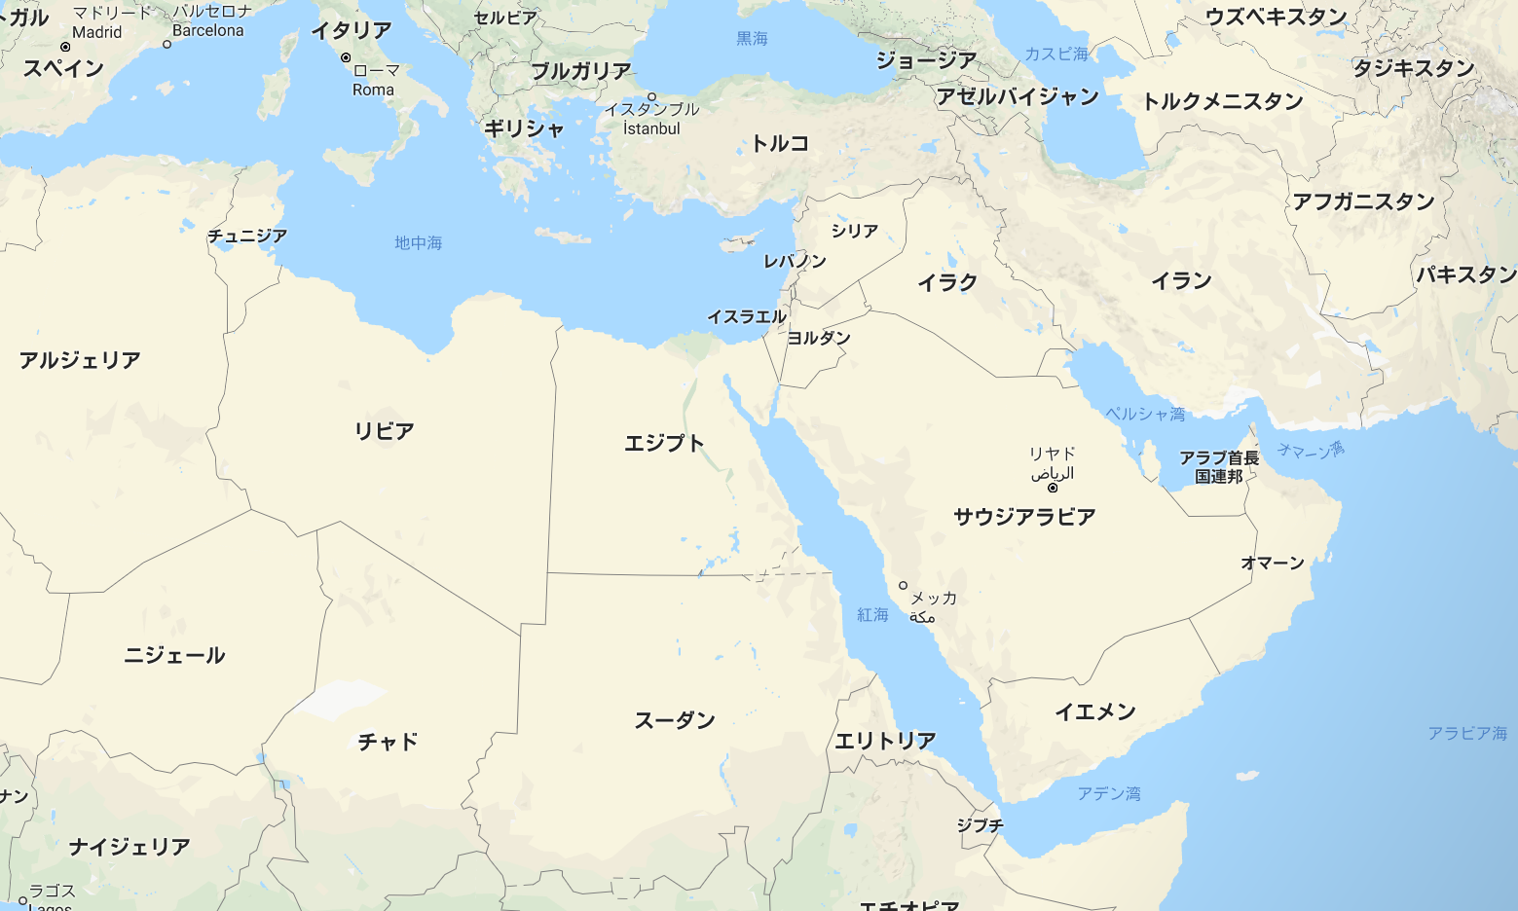

Slide 8
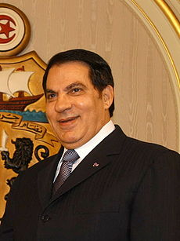
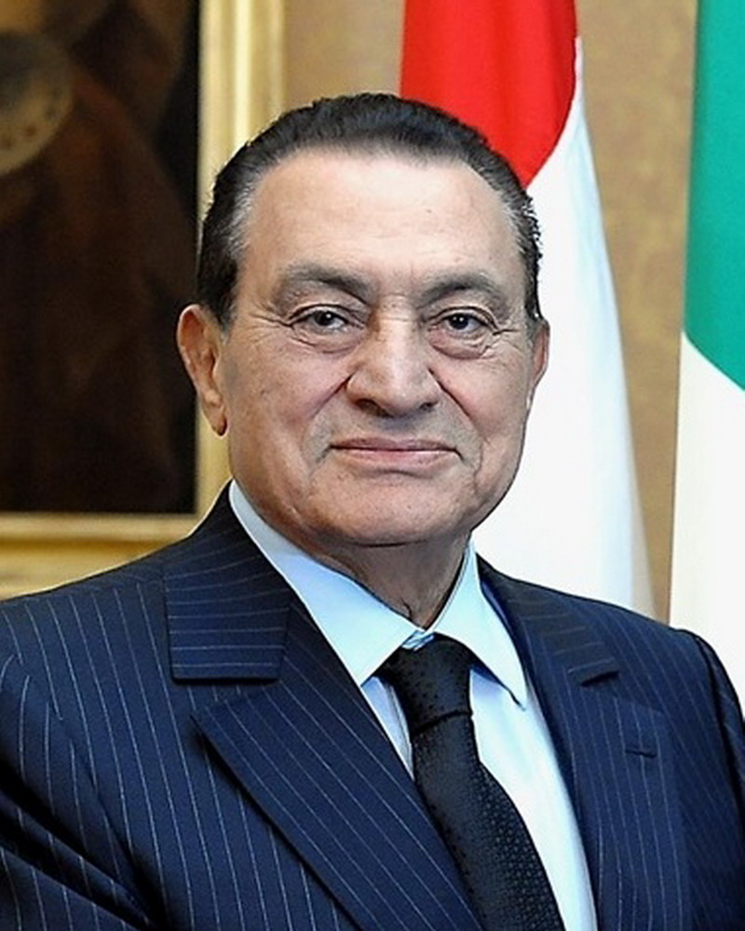
ベン・アリー
ムバラク

Slide 9
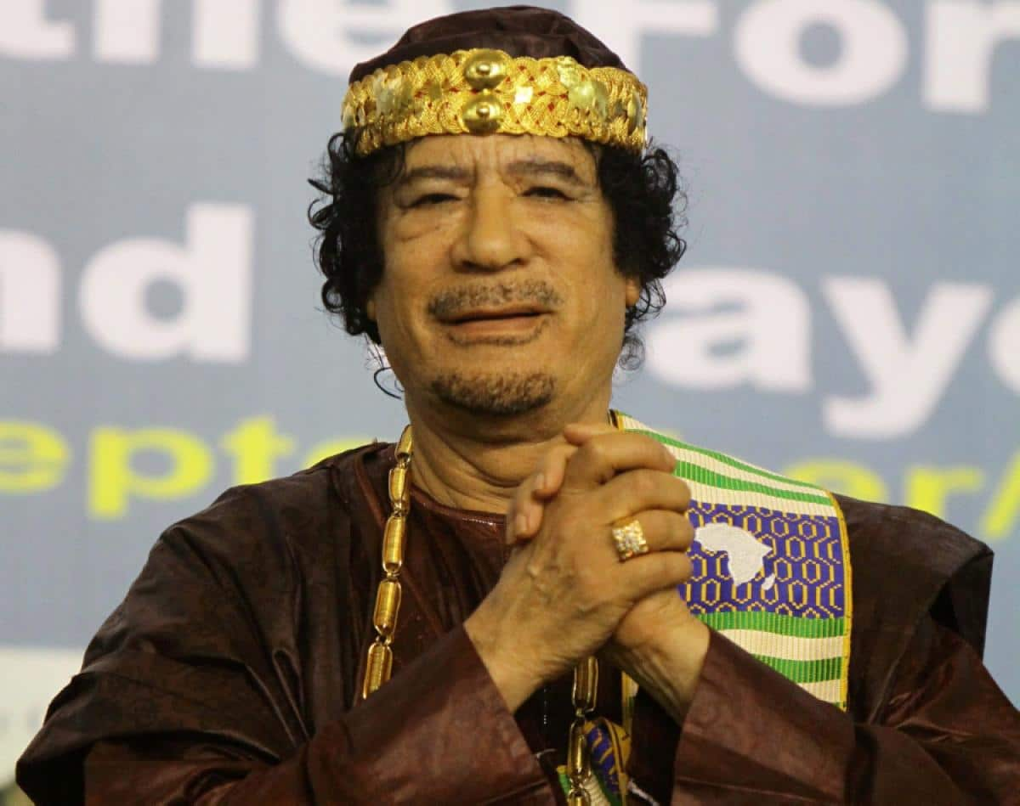
カダフィ

Slide 10
アラブの春は何故おきたか、結果は
独裁政治を変革したいという民衆の力が、インターネット(ツイッターが駆使された)を武器にして、結集された自然発生的な運動。(多数説)若者だけでなく、多くの失業者、自由のなさ等への不満が爆発。
アメリカが、事前にアラブの青年たちを訓練して、独裁政治を倒す主力として送り込んだ。ネオコンによる「民主主義の輸出」(少数説)
アラブの春は、多くの場合、より大きな混乱をもたらした。→シリア内戦とIS。しかし、「民主化」に価値があったのか。

Slide 11
エジプトの展開
ムバラク退陣後の選挙でイスラム同胞団が圧勝→ムルシ大統領
国内的には福祉政策、対外的に対欧米協調←旧勢力からは特権の剥奪、他のイスラム勢力からは、対米協調への批判
2013 軍によるクーデターでは、自由を制限する体制に再び。
イスラム同胞団とは 1928エジプトで創設(スンニ派)、最大のイスラム組織となり、社会奉仕活動を重視、非暴力。アラブ民族主義と対立するために、長く非合法だったが、アラブの春で政権に。現在非合法。エジプト以外にも多数組織が。

Slide 12
ISの政治
当初は、イラク戦争の中で発生した小さな抵抗組織。
クルド人の実質的独立(石油領域を多く含む←欧米の支持)
イラク内部での宗派対立(スンニ派vsシーア派)、政権の腐敗による混乱の拡大
シリアでの反政府運動(外国勢力の介入、欧米・トルコ・ロシア)
ヨルダン人のザルカウィの反米組織イラク・アルカイダ→ガルカウィ爆死→イスラム反米組織と旧イラク軍人等が合流して、イスラム国設立宣言(カリフ国家をつくる)、部族組織も協力多数
バグダディがカリフを名乗る(現在生存は不明)

Slide 13
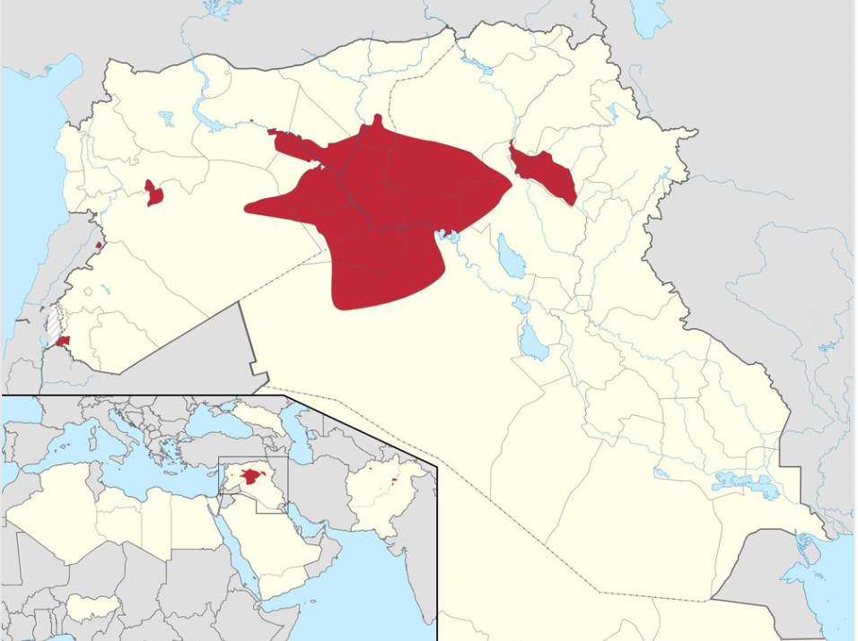
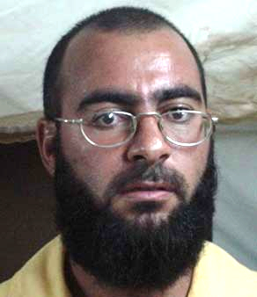
アブー・バクル・アル＝バグダーディー
2015年のイスラム国支配地

Slide 14
シリア内戦
イラク戦争後、アサドは、反米活動の人員をイラクに派遣。
2011.3 最初のデモ。早期から、外国の介入。
イラク戦争の余波
国連での介入提案(ロシア・中国の拒否権)
アサドの徹底抗戦・ロシアの軍事援助
錯綜する勢力
シリア政府(アサド
イスラム国(イラク・シリアにまたがる領土、スンニ派)
イラク政府(シーア派中心)
イランの民兵組織(シーア派)
クルド人(トルコ・イラク・シリアに分散、イラクでは自治区)

Slide 15
シリア内戦とIS
欧米・ロシア・イスラム勢力のそれぞれの関与
ロシア(軍港使用)と提携するアサド政権への攻撃(欧米)
イラク戦争で融解した「国境」の流動化
人質(取引とネット宣伝)と異教徒の虐殺 ISの発明ではないが
ISは国家だったのか。統治機構・徴税・教育等の機能はあった
ISに惹かれて馳せ参じた若者たちの気持ちは

Slide 16
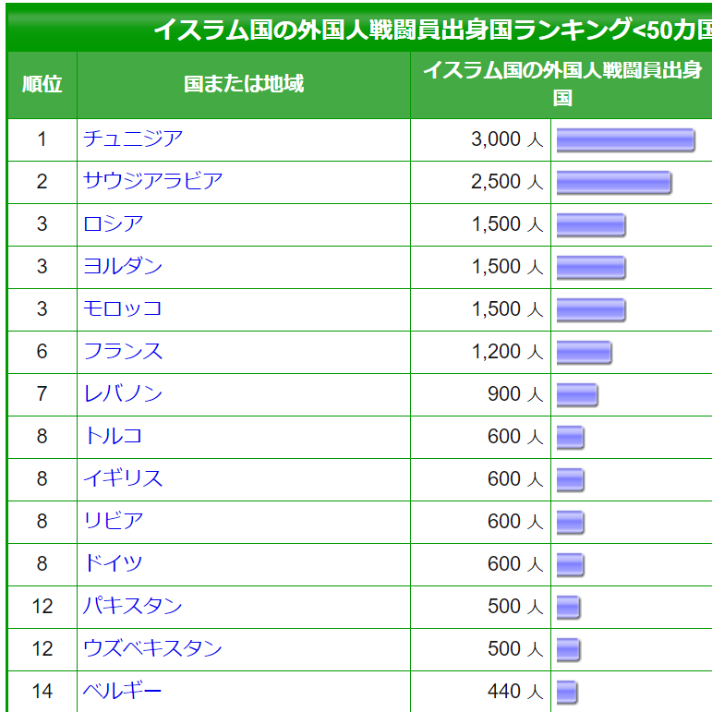

Slide 17
ISによる、影響された世界でのテロ
アルカイダ グローバル・ジハードの是非で内部に対立する考え
グローバル・ジハードの代表が911同時多発テロ
ISは当初地域テロ→グローバルテロを是認(実際の関与は不明)
2015.1.7 パリのシャルリー・エブド社襲撃される12名死亡
2015.2.14 デンマーク、コペンハーゲンで銃撃事件
2015.11.13 パリ同時多発テロ
2016.3.22 ベルギー、ブリュッセルで空港・地下鉄でテロ
2016.6.12 米国オークランドのナイトクラブで銃乱射
2016.6.28 トルコの空港でデロ40人死亡
2016.7.1 バングラデシュでテロ22人死亡(日本人7名)

Slide 18
ウクライナ問題の推移
ソ連内の共和国 東西の境は東ドイツ
ソ連崩壊→ NATOとワルシャワ条約機構同時廃止の合意→NATOが違反し、拡大路線(ワ機は廃止)
EUの拡大路線 東西の境がベラルーシ・ウクライナまで東に
経済破綻のウクライナに対して、EU・米とロシアが綱引き
2010年就任ヤヌコビッチ大統領は、2014年EU寄りからロシア寄りに。→EU・米の支援を受けて、クーデタ。ロシアに亡命。
プーチンは、クリミアを住民投票を経て、ロシア領に編入。
東部ウクライナと西部の内戦状態、欧米のロシア経済制裁

Slide 19
